Slide 1
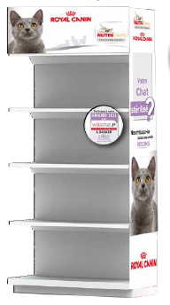
HABILLAGE TG NUTRIDAYS CHAT 2016
CODE MINOS :
N00259

